Slide 1
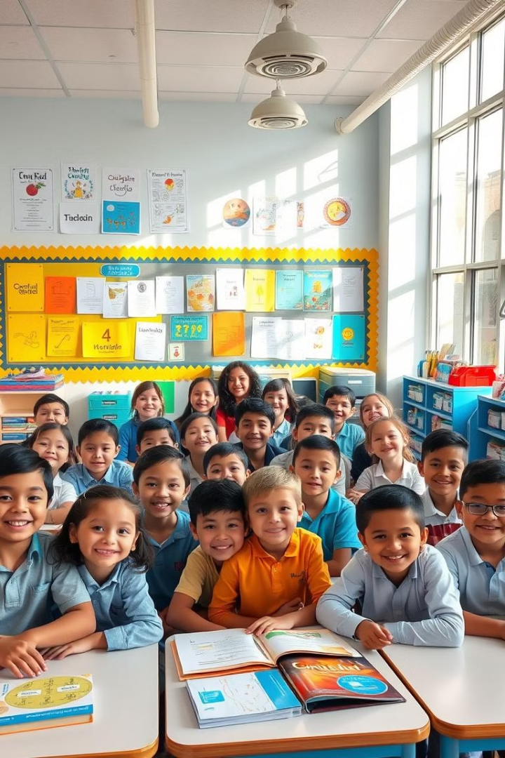

İlkokul Rehberlik Servisi Tanıtımı
İlkokul Rehberlik Servisi, öğrencilerin akademik, sosyal ve duygusal gelişimlerini desteklemek için çeşitli hizmetler sunan önemli bir birimdir.
by Onur ULUSOY
Destek için Uzmanpdr.com.tr ve
@üniversitepdr instagram hesaplarını ekleyip
yorum yazarsanız sevinirim.

Slide 2

Rehberlik Servisinin Amacı
Öğrenci Gelişimi
Eğitim Süreci
Öğrencilerin akademik, sosyal ve duygusal gelişimlerini desteklemek ve potansiyellerini ortaya çıkarmak.
Eğitim ve öğretim sürecini öğrenciler için daha verimli ve etkili hale getirmek.
Uyumsal Davranış
Çocuk Hakları
Öğrencilerin okul ortamına uyum sağlamalarını ve olumlu sosyal davranışlar geliştirmelerini sağlamak.
Çocuk haklarına saygı göstermek ve öğrencilerin güvenli ve destekleyici bir ortamda eğitim görmelerini sağlamak.

Slide 3

Rehberlik Servisinin Görevleri
1
Bireysel Danışmanlık
2
Grup Çalışmaları
Öğrencilerin bireysel ihtiyaçlarına göre danışmanlık hizmeti sunmak.
Sosyal beceri geliştirme, problem çözme, iletişim gibi konularda grup çalışmaları düzenlemek.
3
Ebeveyn Görüşmeleri
4
Öğretmen Desteği
Ebeveynlerle iş birliği içinde çalışmak ve öğrenciler hakkında bilgi paylaşımı yapmak.
Öğretmenlere eğitim ve kaynak sağlamak ve öğrencilerin akademik gelişimlerini desteklemek.

Slide 4
Rehberlik Servisinin Hizmetleri
Akademik Destek
Kişisel Gelişim
Sosyal - Duygusal Gelişim
Öğrenci başarısını artırmak için akademik danışmanlık, test ve sınav hazırlığı gibi hizmetler.
Öğrencilerin öz farkındalıklarını artırmak, hedef belirleme, karar verme, problem çözme gibi konularda destek sağlamak.
Arkadaşlık ilişkilerini geliştirmek, iletişim becerilerini artırmak, duygusal düzenleme ve stres yönetimi gibi konularda rehberlik sağlamak.

Slide 5
Rehberlik Servisinin Çalışma Prensipleri
Çocuk Odaklı Yaklaşım
1
Öğrenci ihtiyaçları ve gelişimlerini önceliklendirmek ve onlara destekleyici bir ortam sağlamak.
2
Bilimsel Yaklaşım
Gelişmiş psikolojik ve eğitimsel kuramları ve yöntemleri kullanarak hizmet sunmak.
İş Birliği
3
Öğrenciler, ebeveynler, öğretmenler ve diğer ilgili kurumlarla etkili iletişim kurarak iş birliği yapmak.
4
Gizlilik ve Etik
Öğrenci bilgileri ve görüşmeleri gizli tutmak ve etik prensiplere bağlı kalarak hizmet sunmak.
Değerlendirme ve Gelişim
5
Sunulan hizmetleri düzenli olarak değerlendirmek ve ihtiyaçlara göre iyileştirmeler yapmak.
Rehberlik Servisi, etik prensiplere bağlı kalarak ve bilimsel yöntemler kullanarak çalışır.

Slide 6




Rehberlik Servisinin Ekibi
Rehber Öğretmenler
Psikolog
Sosyal Çalışmacı
Psikoloji veya eğitim alanında uzmanlaşmış öğretmenler.
Çocuk ve ergen psikolojisi alanında uzmanlaşmış bir psikolog.
Sosyal hizmetler alanında uzmanlaşmış bir sosyal çalışmacı.

Slide 7





Öğrencilerin Rehberlik Servisinden Yararlanması
Akademik Destek
Sosyal Beceri Geliştirme
Öğrenme güçlükleri, ders seçimi, üniversite hazırlığı gibi konularda rehberlik almak.
Arkadaşlık ilişkileri, iletişim becerileri, grup çalışmaları gibi konularda destek almak.
Duygusal Gelişim
Problem Çözme Becerisi
Stres yönetimi, duygusal düzenleme, özgüven ve öz saygı gibi konularda rehberlik almak.
Kişisel veya okul ile ilgili problemlerini çözmek için rehberlik almak.

Slide 8

Velilerin Rehberlik Servisinden Yararlanması
Çocuk Gelişimi
Çocuklarının gelişimini desteklemek için bilgi almak.
Eğitim Süreci
Eğitim süreci hakkında bilgi almak ve çocuklarının eğitimlerine destek olmak.
Problem Çözme
Çocukları ile ilgili sorunları çözmek için rehberlik almak.
İletişim
Öğretmenler ve okul yönetimi ile iletişim kurmak için bir köprü görevi görmek.

Slide 9
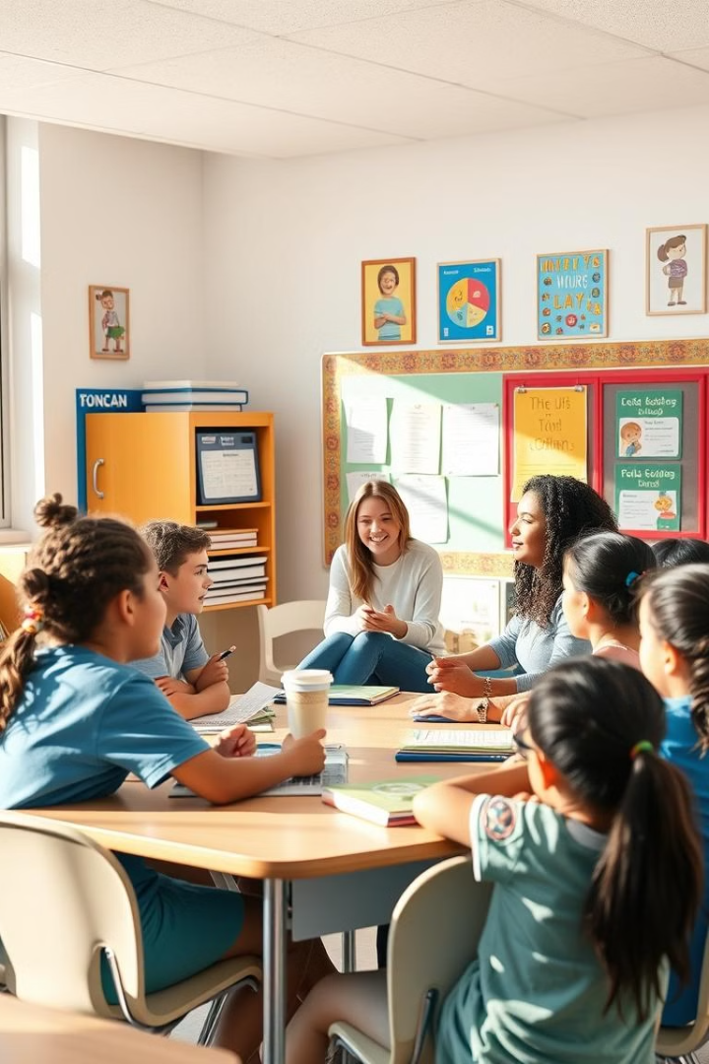
Öğretmenlerin Rehberlik Servisinden Yararlanması
1
Eğitim ve Destek
2
İletişim ve İş Birliği
Öğrenci davranışları, öğrenme güçlükleri, özel eğitim gibi konularda eğitim ve destek almak.
Rehber öğretmenlerle iletişim kurarak öğrencilerin ihtiyaçları hakkında bilgi paylaşmak.
3
Kaynaklar
4
Profesyonel Gelişim
Öğrenci gelişimini desteklemek için rehberlik servisi kaynaklarından yararlanmak.
Profesyonel gelişim fırsatlarından yararlanarak bilgi ve becerilerini geliştirmek.

Slide 10

Rehberlik Servisinin Başarı Hikayeleri
Rehberlik Servisi, öğrencilerin akademik, sosyal ve duygusal gelişimlerini destekleyerek birçok başarı hikayesine imza atmıştır.
Destek için Uzmanpdr.com.tr ve
@üniversitepdr instagram hesaplarını ekleyip
yorum yazarsanız sevinirim.

